Slide 1

חיזוי התקף לב ב -R
קורס DS18 – למידת מכונה
איגור סמנדוייב

Slide 2
תכולת המצגת
הצגת הנתונים
ניקוי הנתונים
רגרסיה לוגיסטית
עצי החלטה
יערות
מסקנות

Slide 3
הצגת הנתונים
Typical Angina - מוגדרת ככאב תת חזה בחזה הנגרם על ידי מאמץ פיזי או מתח רגשי ומוקל עם מנוחה או ניטרוגליצרין.
ATA - כאבי חזה לא טיפוסיים חלים כאשר קיימים 2 מתוך 3 קריטריונים של אנגינה קלאסית.
Non-Angina Pain - מונח המשמש לתיאור כאבי חזה הדומים לכאבי לב בחולים שאינם סובלים ממחלת לב.
ASY - אסימפטומטי הם שקטים כי הם מתרחשים ללא סימפטומים של התקף לב קלאסי, כגון כאבים ולחץ קיצוניים בחזה, דקירות בזרוע, בצוואר או בלסת, קוצר נשימה פתאומי, הזעה וסחרחורת.
Fasting Blood Sugar - רמת סוכר בדם לאחר צום במשך לילה.
Resting BP - לחץ דם הנמדד כאשר הגוף נמצא במצב מנוחה.

Slide 4
הפרדת מסבירים נומרי - קטגוריאלי
Factor
Numeric
Sex
ChestPainType
FastingBS
RestingECG
ExerciseAngina
ST_Slope
Age
RestingBP
Cholesterol
MaxHR
Oldpeak

Slide 5
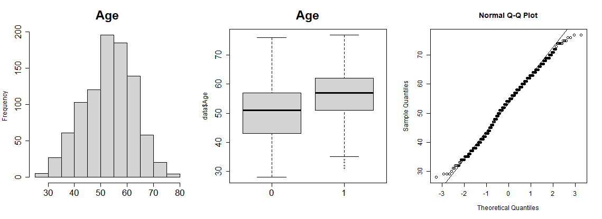


Slide 6
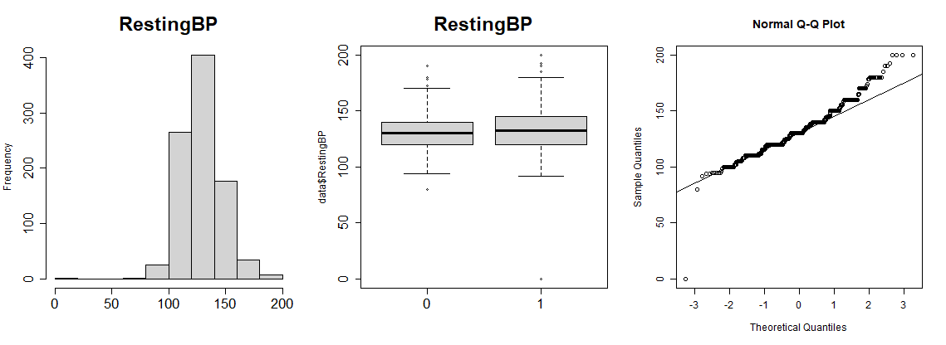

Slide 7
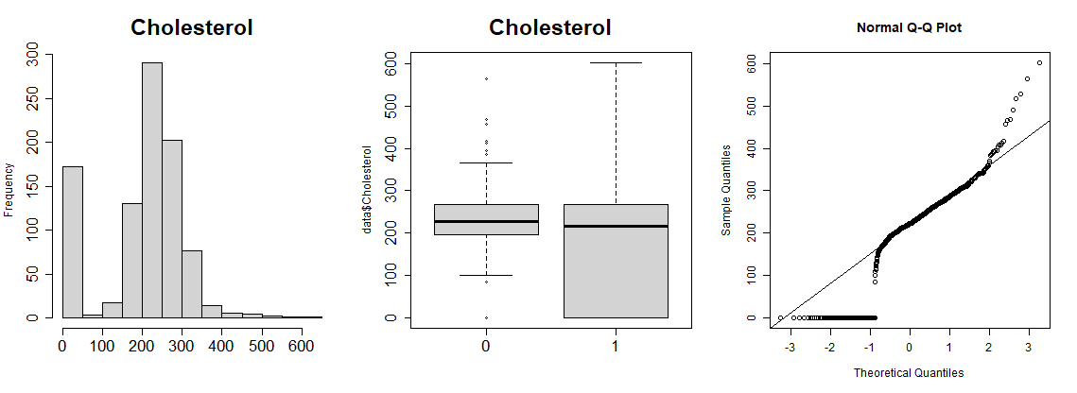
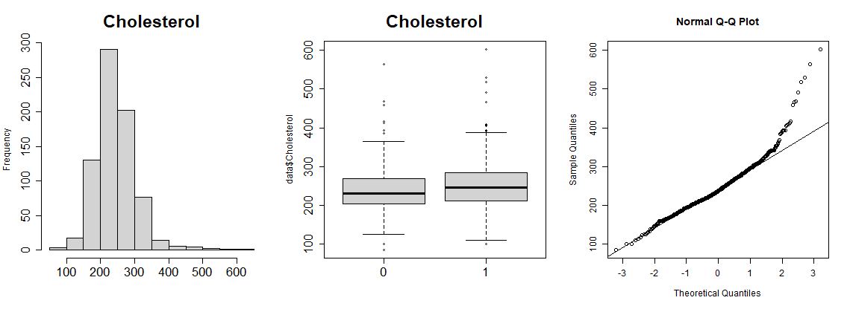
לפני
הושמטו ערכים קטנים/שווים ל- 0
אחרי

Slide 8
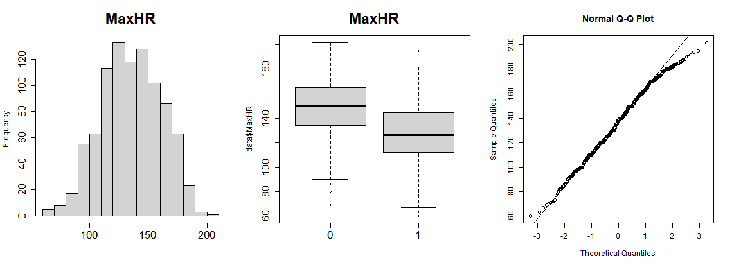

Slide 9
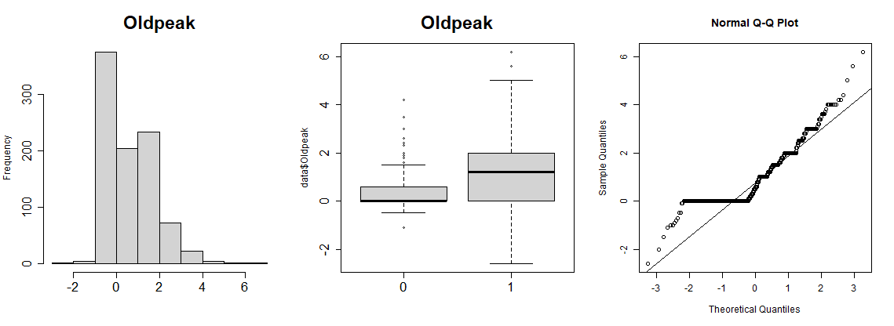
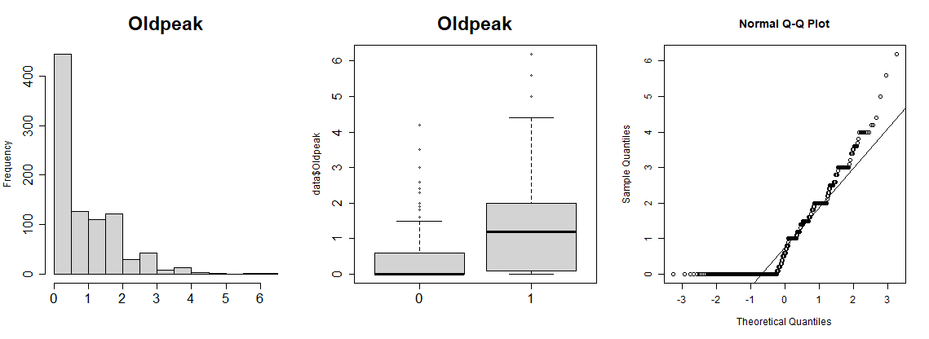
לפני
הושמטו ערכים קטנים/שווים ל- 0
אחרי

Slide 10
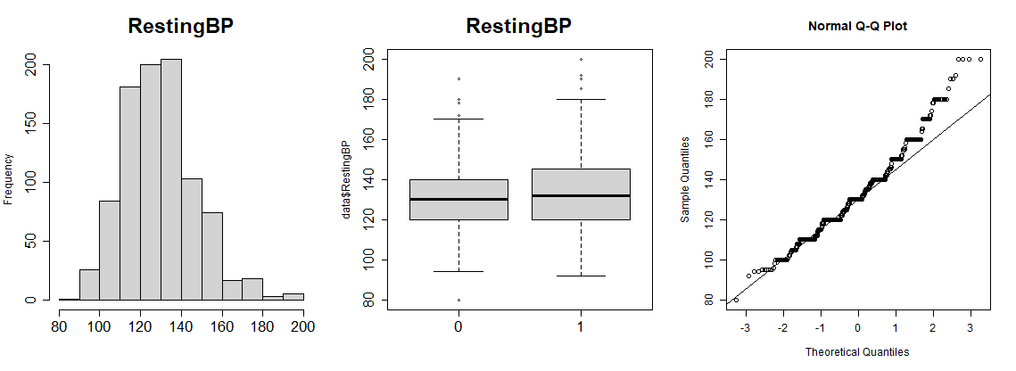

Slide 11
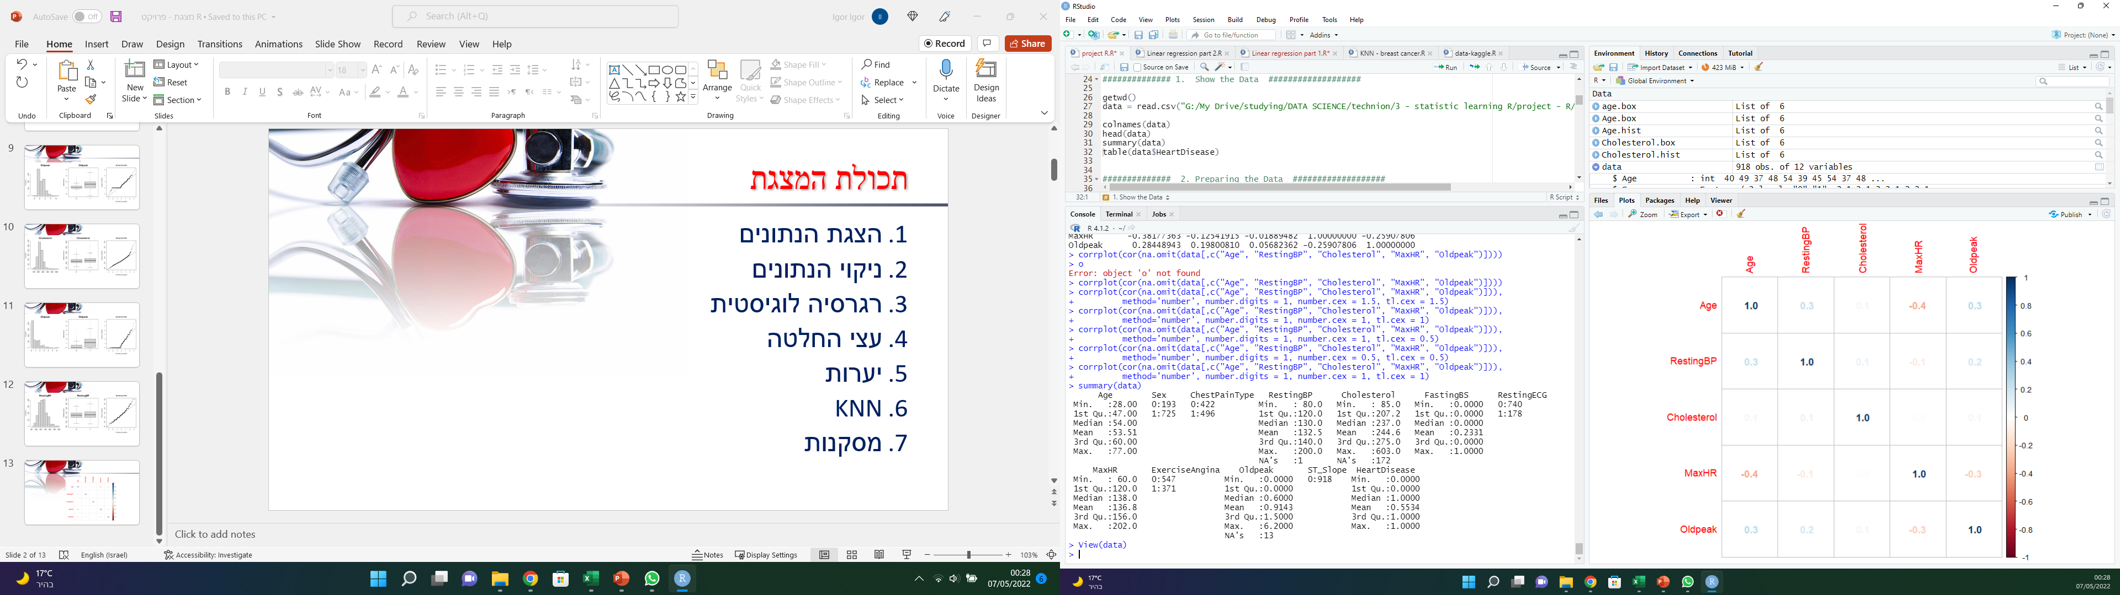
Simplify and Turn into Numeric / Factors

Slide 12
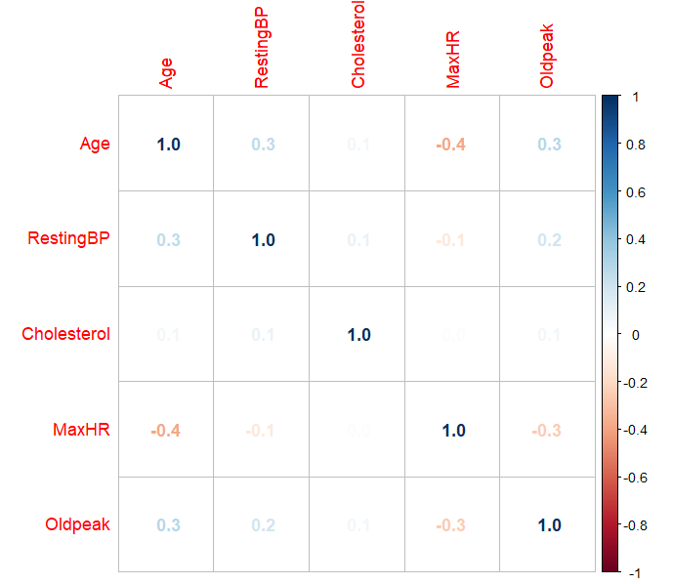
Correlation plot, check for correlation between predictor variables

Slide 13
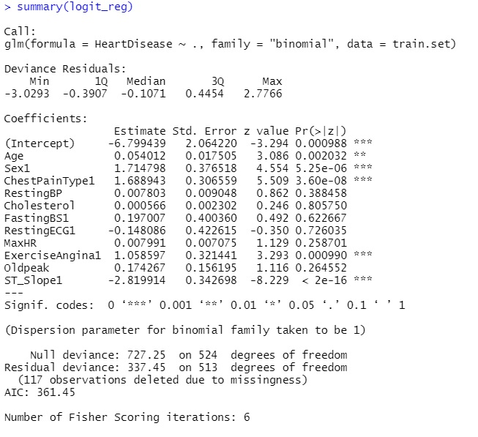
Logistic Regression
התקבל ערך AIC נמוך בזכות השמטה של ערכים במסבירים וקירובם להתפלגות נורמלית

Slide 14
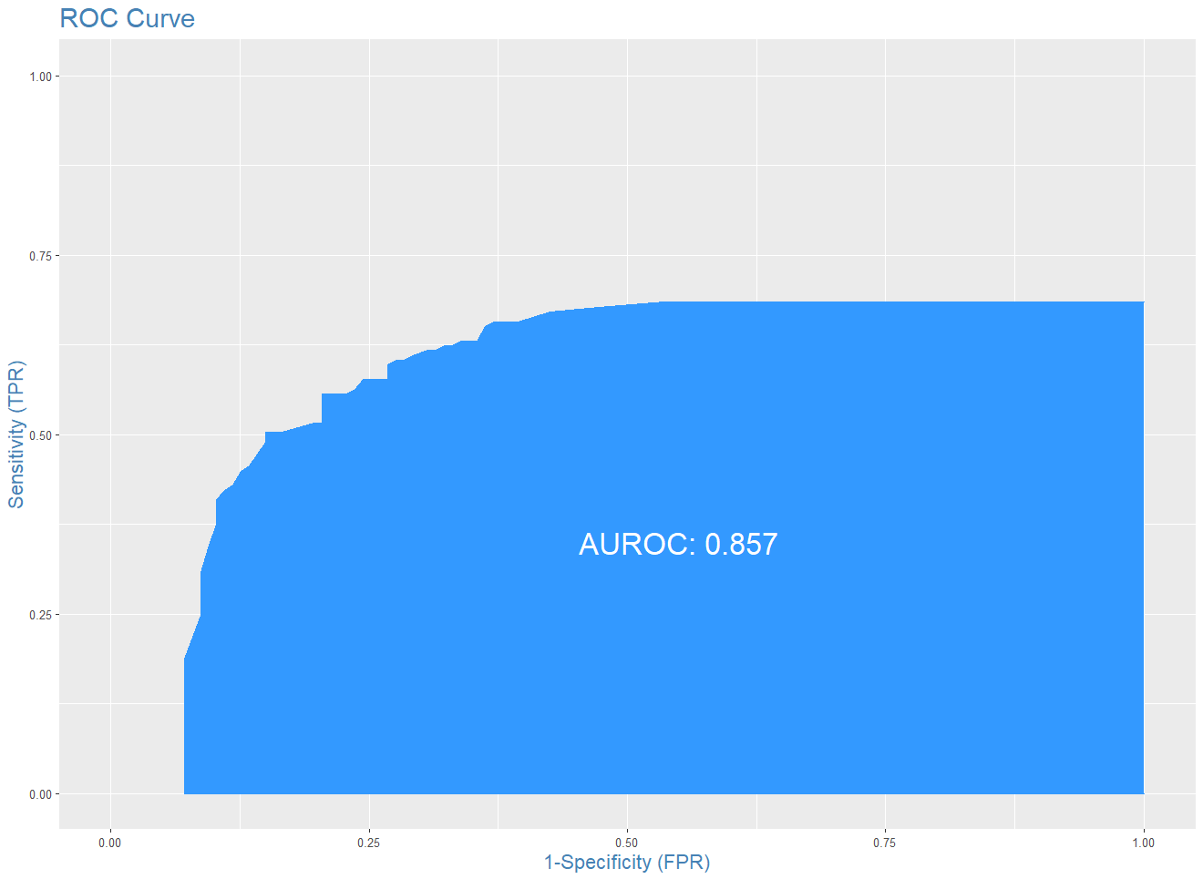
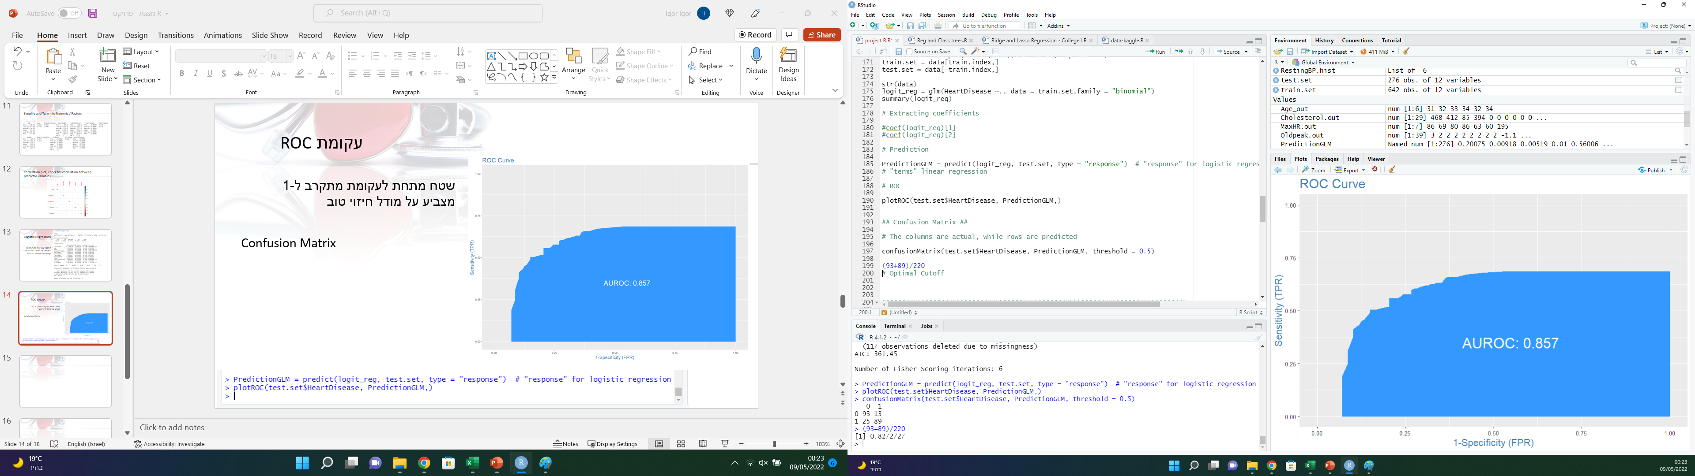
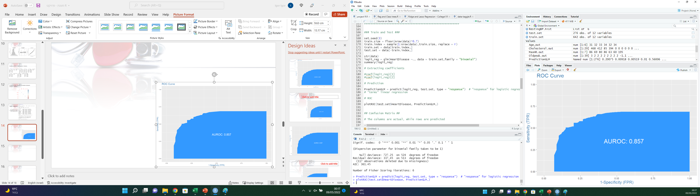
עקומת ROC
שטח מתחת לעקומת מתקרב ל-1 מצביע על מודל חיזוי טוב
Confusion Matrix

Slide 15
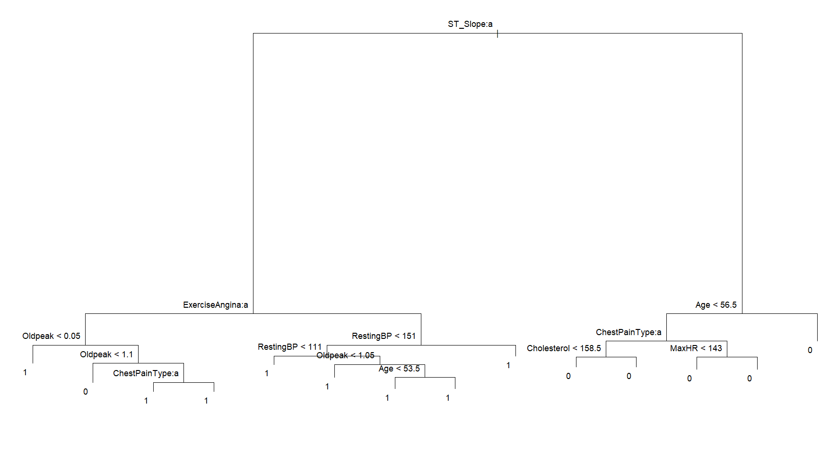
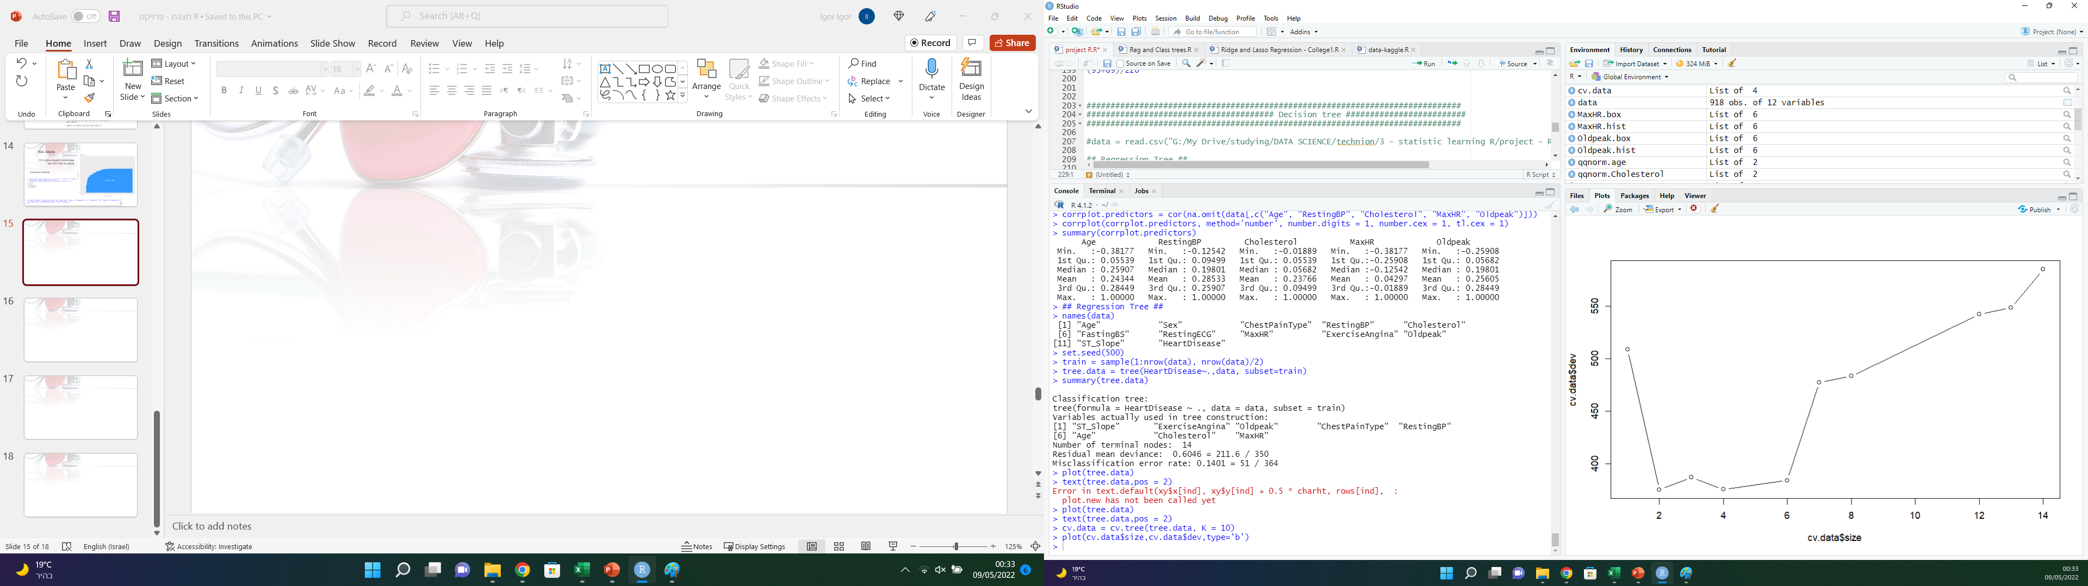
Decision tree

Slide 16
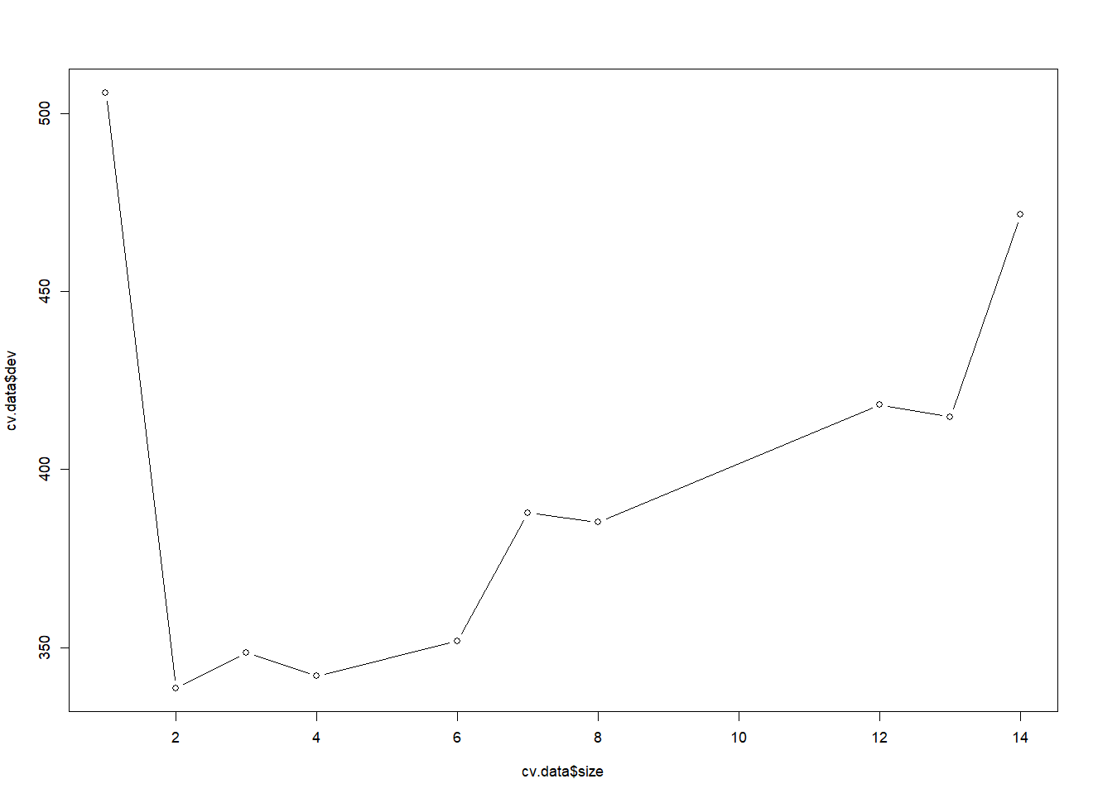
Cross - Validation Analysis

Slide 17
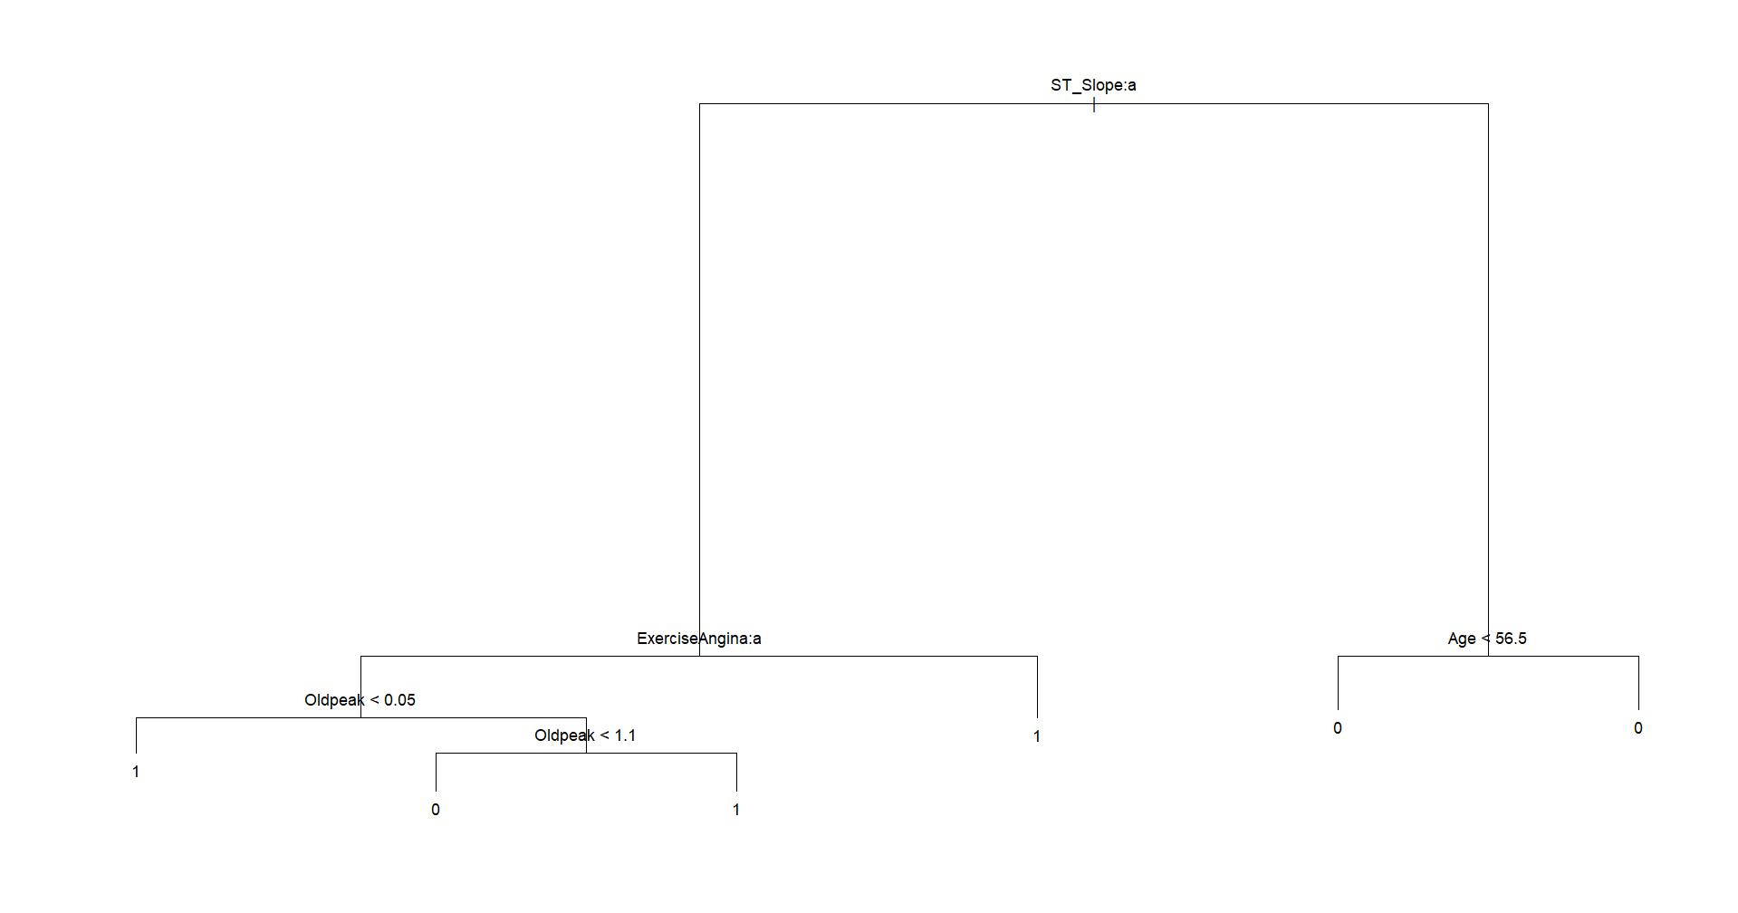
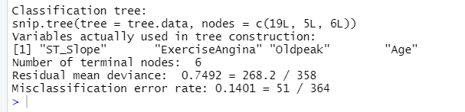
Plotting Regression Tree – 6 node

Slide 18
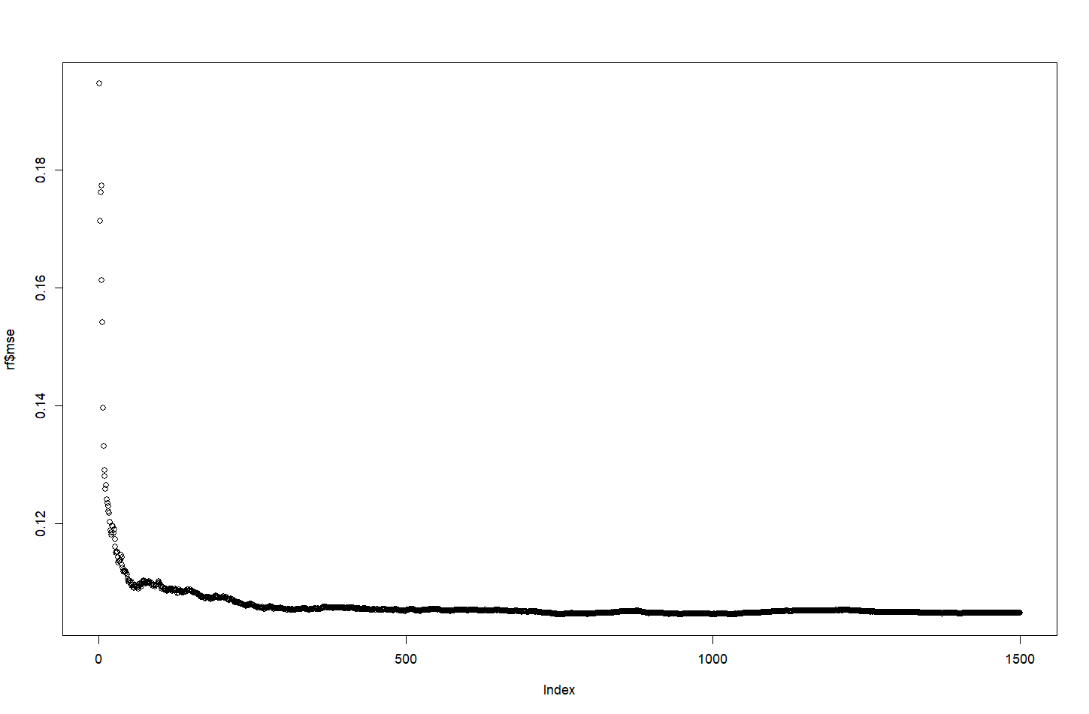
Optimal number of trees in random forest

Slide 19
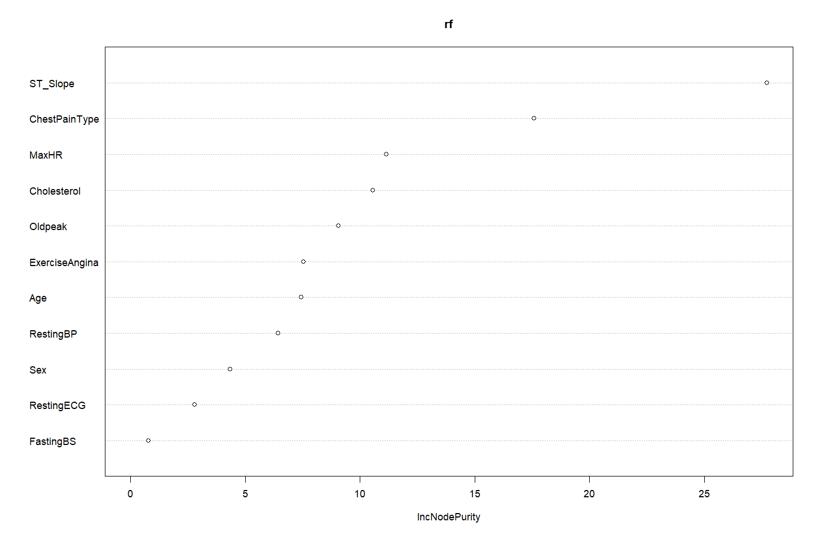
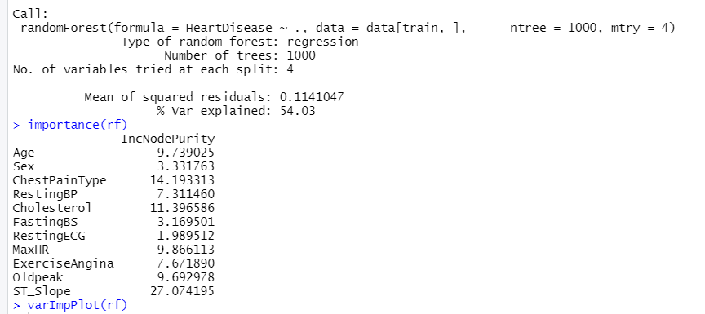
Rf - importance

Slide 20
מסקנות
מודל רגרסיה לוגיסטית
חזה מדויק כ-82% על פי מטריצת בלבול.
קיבלנו בעקומת ROC 0.85 זה לא יהיה הדגם הטוב ביותר, אבל הוא בעל ערך גבוה למדי.

